Slide 1
Harmonisation de l'échange de données des offices de la formation professionnelle HAKA Élaboration de la norme eCH Séance d'information 28 avril 2022
CSFO Gestion des données de la formation professionnelle
CSFP Sous-commission Échange de données
AWK Group AG
Notes:
Titre (Sélectionner le niveau d'alimentation avec le bouton "Niveau de liste")
Texte
Liste 1
Liste 2

Slide 2
Objectif : introduire un échange électronique de données uniformisé dans la formation professionnelle
Pour que l'administration et l'organisation de la formation professionnelle initiale puissent fonctionner sans problème, les données doivent être échangées entre les lieux de formation et les partenaires de la formation professionnelle.
De la soumission et de l'approbation d'un contrat d'apprentissage à la délivrance d'un CFC/AFP, les données requises par les différents services sont aujourd'hui partiellement échangées par voie électronique (pas de standardisation).
Pour l'échange entre les cantons, mais aussi pour l'échange entre les cantons et d'autres organisations, un échange électronique de données uniforme doit être introduit.
Objectif aujourd'hui : présenter les bases de cet échange de données
Processus harmonisés d'échange de données (projet HAKA)
Norme eCH pour la formation professionnelle (projet eCH)

Slide 3
Agenda
Présentation des deux projets et des personnes impliquées
Objectifs
Aperçu des résultats
Spécification des processus et des messages à l'aide d'un exemple
Possibilités de participation
Questions / Conclusion

Slide 4
Situation initiale : deux projets de la CSFP
Élaboration d'une norme eCH
Mandat de la sous-commission Echange de données de la CSFP dans le cadre de son mandat
Conseil et soutien externes par AWK Group AG, financés par l'association eCH
Harmonisation de l'échange intercantonal de données HAKA
Mandat de la CSFP/CDIP au CSFO
Conseil et soutien externes par AWK Group AG, financés dans le cadre du mandat confié au CSFO

Slide 5
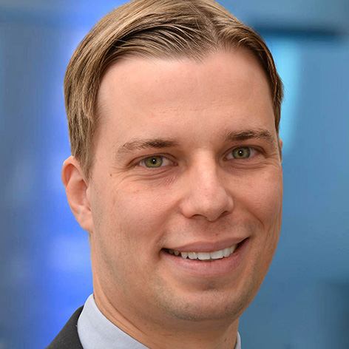
Équipe de projet
 | Marc Fuhrer | SDBB
 | Lukas Wehrli | AWK Group AG
 | Lars Steffen | AWK Group AG
Kerngruppe eCH | Susanne Hebauf, Martin Sorg Daniela Cantaluppi Marcel Wissmann | Kt. BE IGIB/GRIF JCS Software AG Abraxas Informatik AG

Slide 6
Pilotage du projet HAKA
Peter Bleisch, Président COP, Chef de l'Office pour les écoles moyennes et supérieures et la formation professionnelle Ct. AR
Martin Fischer, Ct. BE
Max Brügger, Ct. FR
Christine Davatz/Dieter Kläy, Union suisse des arts et métiers
Nicole Meier, Union Patronale Suisse
Georg Berger, TREP

Slide 7
Aperçu des projets
PROCESSUS
GP
PED
Définition des futurs processus commerciaux et d'échange de données sur la base de l'état actuel
HAKA
PC
PC
PC
PED
PED
PED
SPÉCIFICATION
MESSAGES
Messages
Norme de données (schéma XML)
Mise en œuvre technique des processus d'échange de données à l’aide de la définition des messages (spécification des messages) et la création de normes eCH
Message
eCH
Message
Message
XML
XML
XML
Mise à disposition de l'infrastructure technique et gestion du domaine, y compris les participants, les adaptateurs, les types de messages, les autorisations et la coordination avec l'OFS.
Mise en œuvre d'exemples de processus
Type de sous-déclaration
Type de message
Participants/ Adaptateur
DOMAINE
sedex
SMT
SMT
SMT
MT
MT
PA
PA
PA
PA

Slide 8
eCH

Slide 9
Objectifs de la norme eCH
Extrait de la demande de thème à eCH :
"Le transfert des directives d'échange de données spécifiques à la formation professionnelle vers les normes eCH doit permettre de renforcer l'échange de données et la compatibilité des applications".
"Les directives d'échange de données existantes et la sous-commission établie offrent une bonne base pour cela, des années d'expérience dans la définition des cas d'utilisation pertinents sont déjà disponibles".
"Le développement d'une norme eCH spécifique à la formation professionnelle doit se baser sur les éléments existants [c'est-à-dire les normes eCH existantes]".
"D'une part, des adaptations de processus peuvent permettre une optimisation, cet aspect est abordé par le programme Optima [=> HAKA]. Parallèlement, il est toutefois nécessaire de poser les bases d'une standardisation plutôt technique, qui se fonde sur les technologies et les connaissances actuelles. [=> eCH]"

Slide 10
Objectifs HAKA
Du mandat du projet :
"Les cas d'affaires d'échange de données les plus fréquents dans la formation professionnelle initiale avec une participation cantonale directe ou indirecte sont décrits".
"Les processus actuels sont catégorisés et classés par ordre de priorité en fonction de leur pertinence (fréquence, effort de mise à jour des données, importance pour l'exécution)".
"Pour les processus les plus importants, des processus désirés harmonisés sont définis en fonction des dépendances et des conditions-cadres. Les différences cantonales sont ainsi consolidées et les processus définis de manière à ce qu'ils fonctionnent de la même manière pour toutes les parties prenantes".
"Un catalogue de recommandations sur la marche à suivre à l'issue du projet est établi à l'intention du mandant ".

Slide 11
Plan de structure des résultats
DOCUMENTS DE BASE
DOCUMENTS POUR LA MISE EN ŒUVRE
Analyse de l'état actuel des processus (IST)
Situation de départ
Description du projet
Flux de données
Processus de préparation et d’exécution
Vocabulaire
Concept d'échange de données
Introduction (Référence SOLL)
Aperçu des processus d'échange de données
Conditions d'application
Identification CF/CFP
Messages
Description, émetteur, récepteur, format, canal de transport, périodicité
Spécification du message
Thèmes sedex (y compris les en-têtes)
HAKA
HAKA
Processus échange de données désirés (SOLL)
Introduction (référence IST)
Conditions générales
Orientations
Processus d'échange de données (diagrammes)
Mutations
Introduction / fonctionnement
HAKA
eCH
Norme eCH
Introduction
Éléments XML (classement par "types" et "sous-types")

Slide 12
Echange de données dans l'exécution de la formation professionnelle initiale
Contexte du système
OrTra
RPA
École profession-nelle
École profession-nelle
Entreprise
Canton B
Aujourd'hui, il n'existe pas de processus uniformes ni de directives pour un échange standardisé.
École profession-nelle
Canton A
Canton B
Intercantonal
Echange
BDC
BDC
Canton C
Canton D
Organisa-tion d’examen
OrTra
Organisation d’examen
BDC
OrTra
Lieu des notes
Légende
RPA Registre des places d’apprentissages
OrTra Organisations du monde du travail
BDC Base de données centralisée
OrTra

Slide 13
Passage des directives d'échange de données à la norme eCH
AUJOURD'HUI
FUTUR
 | AUJOURD'HUI | FUTUR
 | Différentes "transactions" pour représenter des cas d'utilisation Exemple : transaction 1010 «Contrat de formation". | "Système modulaire" avec des types XML qui peuvent être combinés à volonté pour former de nouveaux types XML Représentation de cas d'utilisation grâce à l'imbrication de types XML simples
 | Dans la plupart des cas, les directives d'échange de données partent du principe qu'à chaque transmission de données, l'ensemble des objets de données d'un certain type est échangé entre l'expéditeur et le destinataire. Le destinataire doit déterminer quels enregistrements ont été modifiés depuis la dernière livraison. | Désormais, seules les déclarations relatives aux enregistrements effectivement modifiés seront transmises. Les livraisons de stock total sont possibles dans des cas exceptionnels, mais ne sont pas décrites dans les processus.
 | Les directives d'échange de données utilisent un format CSV plat | La norme eCH décrit les types de messages sous forme de fichiers XML structurés
Basé sur les cas d'utilisation
Transmission des mutations / messages
Format des données
Directives d'échange de données
Norme eCH

Slide 14
Principaux chiffres clés HAKA
Focalisation sur les échanges entre les offices cantonaux
HAKA se concentre sur les processus commerciaux impliquant un échange de données entre deux offices cantonaux.
Les processus commerciaux "end-to-end" sont décrits (c'est-à-dire également l'échange de données avec des tiers en dehors des offices cantonaux) ; pour les processus d'échange de données entre offices, un caractère plus contraignant est toutefois prescrit.
Les cantons sont responsables de pouvoir mettre à tout moment à la disposition des autres services des données de base et des données spécialisées actualisées.
Basé sur des processus vécus aujourd'hui
La souveraineté cantonale en matière de données des cantons du lieu de formation et les processus au sein d'un canton ne sont pas affectés.
Les processus sont décrits à un niveau qui permet des différences cantonales, mais qui est uniforme en ce qui concerne l'échange de données ou les messages échangés.
Introduction
L'introduction des processus ne fait pas partie du projet en cours
Un projet de coordination a été déposé auprès de la CDIP pour l'introduction coordonnée des processus HAKA et de la norme eCH.
Pour qu'une introduction ordonnée puisse fonctionner, il est nécessaire que les cantons s'engagent fortement et que tous les cantons s'impliquent.

Slide 15
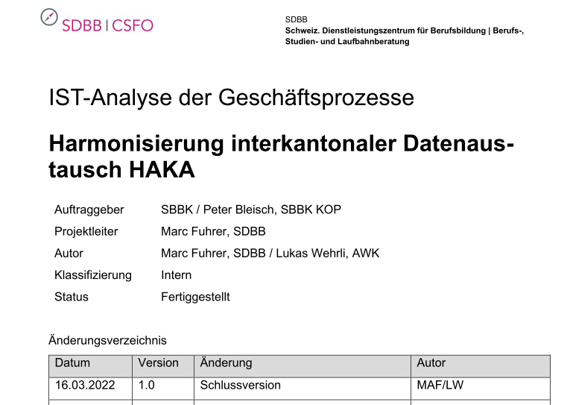
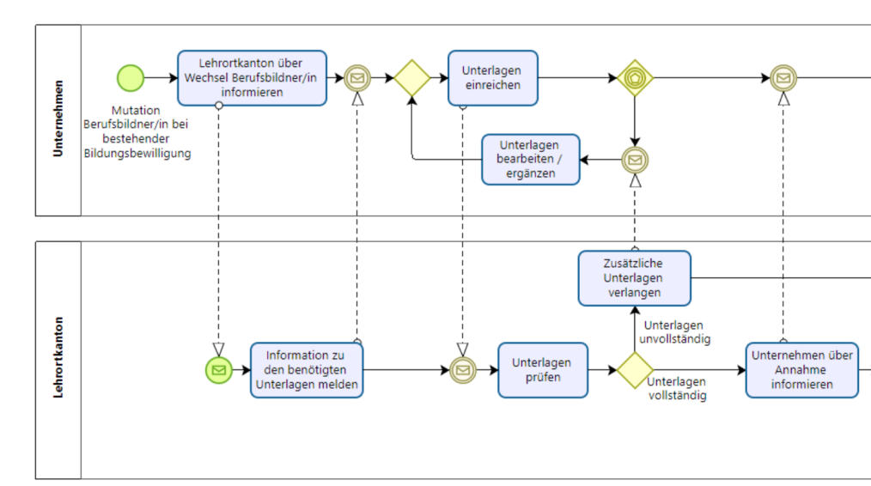
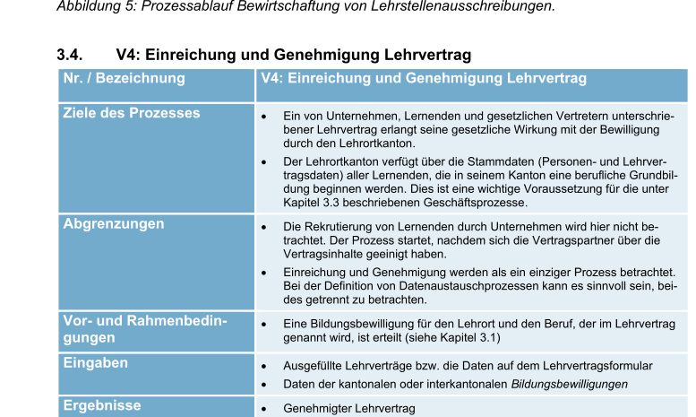
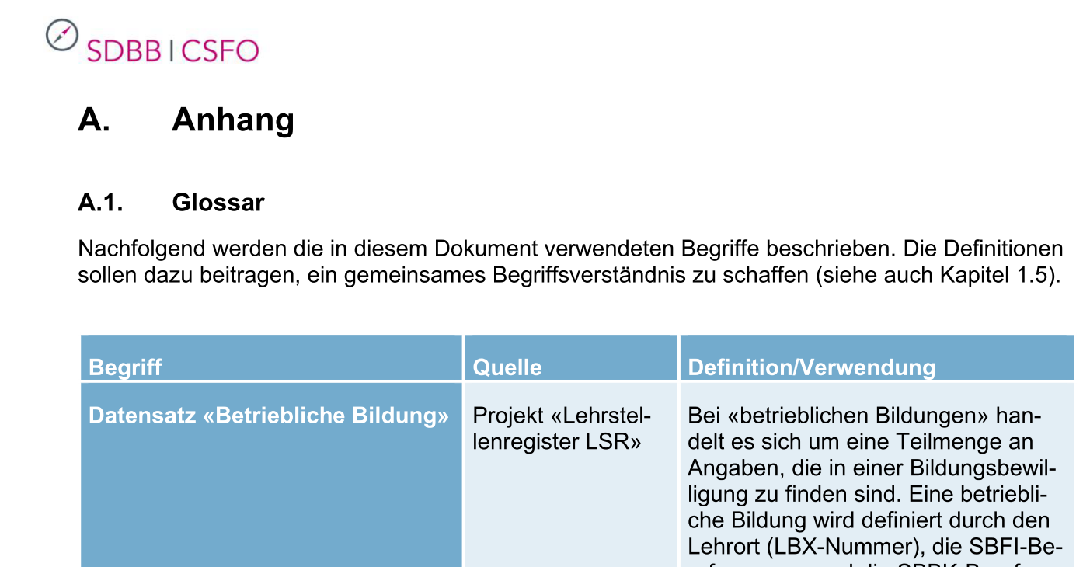
Analyse de l'état actuel
Diagrammes de processus
Processus commerciaux
Définitions des termes

Slide 16
Analyse de l'état actuel : définition des processus commerciaux
Données relatives à la place d'apprentissage
Données relatives au contrat d'apprentissage / aux apprentis
A l'exception de V4, les processus de préparation ne se réfèrent pas à une relation éducative concrète.
Entreprise
Apprenties
Données
Places d'apprentissage
Autorisations de formation
Données de base des apprentis / professionnels
Notes pour l'établissement du CFC/AFP
Processus commerciaux
Octroi de l'autorisation de formation
Publication de données sur le REF
Gestion des annonces de places d'apprentissage
Soumission et approbation du contrat d'apprentissage
Approbation du formateur/de la formatrice
Organisation de l'examen
Organisation scolaire
Organisation de cours interentreprises
Création de CFC/AFP
Processus de préparation
V3
V3
V1
V5
V4
V3
RPA
Canton du lieu de formation
V2
D2
D2
D1
D1
D3
V1
Lieu de formation
École professionnelle
Autre canton
Organisation d’examen
OrTra
V2
Données pour la clôture
V3
Processus de mise en œuvre
D4
D4
D4
D4
D4
V4
Les processus de mise en œuvre se rapportent tous à une relation éducative concrète.
V5
Canton du lieu de formation
D1
D2
D3
D4

Slide 17
Processus désirés
1
Annonce des données des places d'apprentissage et des entreprises formatrices
2
Soumission électronique des données du contrat d'apprentissage
3
Organisation de l’école
4
Organisation de cours interentreprises
5
Organisation de l'examen
6
Etablissement des CFC/AFP et des bulletin de notes

Slide 18
Processus de l'objectif à atteindre : Exemple organisation de l‘école
3
Organisation de l’école
Canton du lieu de formation
Canton de l’école
Ecole professionnelle

Slide 19
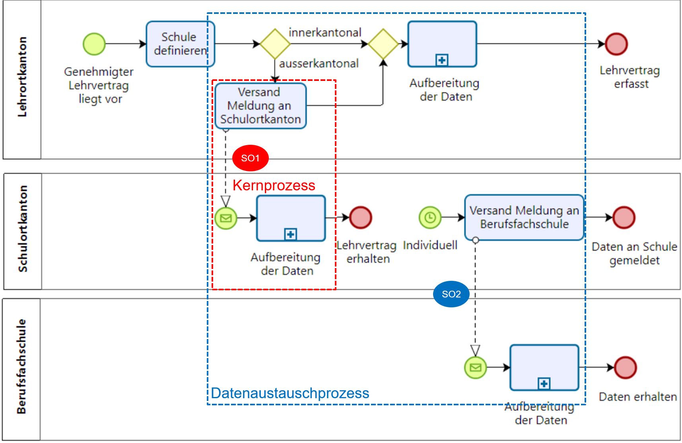
Processus de l'objectif à atteindre : Exemple organisation de l‘école
Rôles
Processus de base
Messages
Processus d'échange de données
Messages

Slide 20
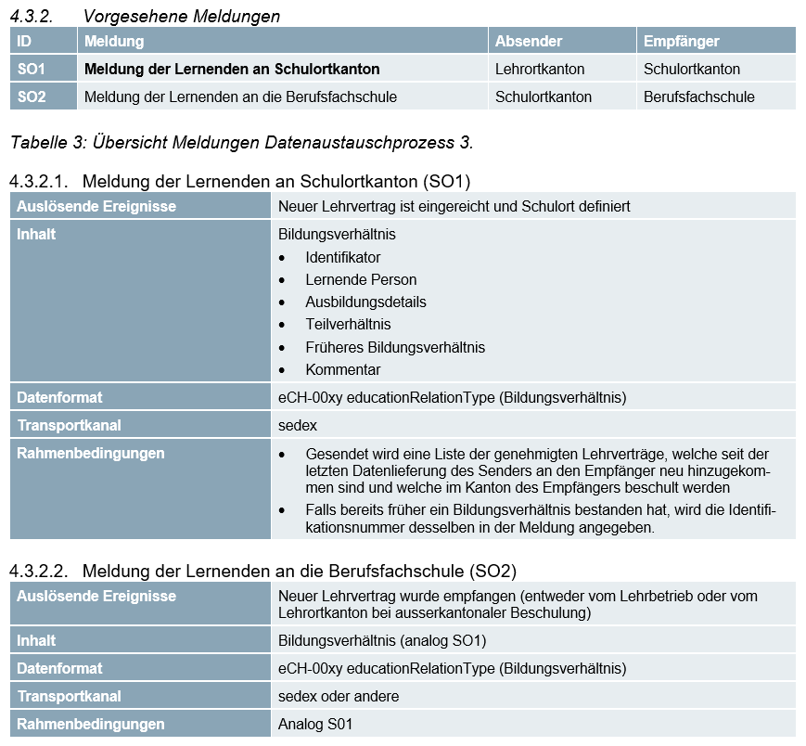
Concept d'échange de données
Aperçu
Description détaillée
Format des données : norme eCH
Canal de transport : sedex/autre
Conditions générales

Slide 21
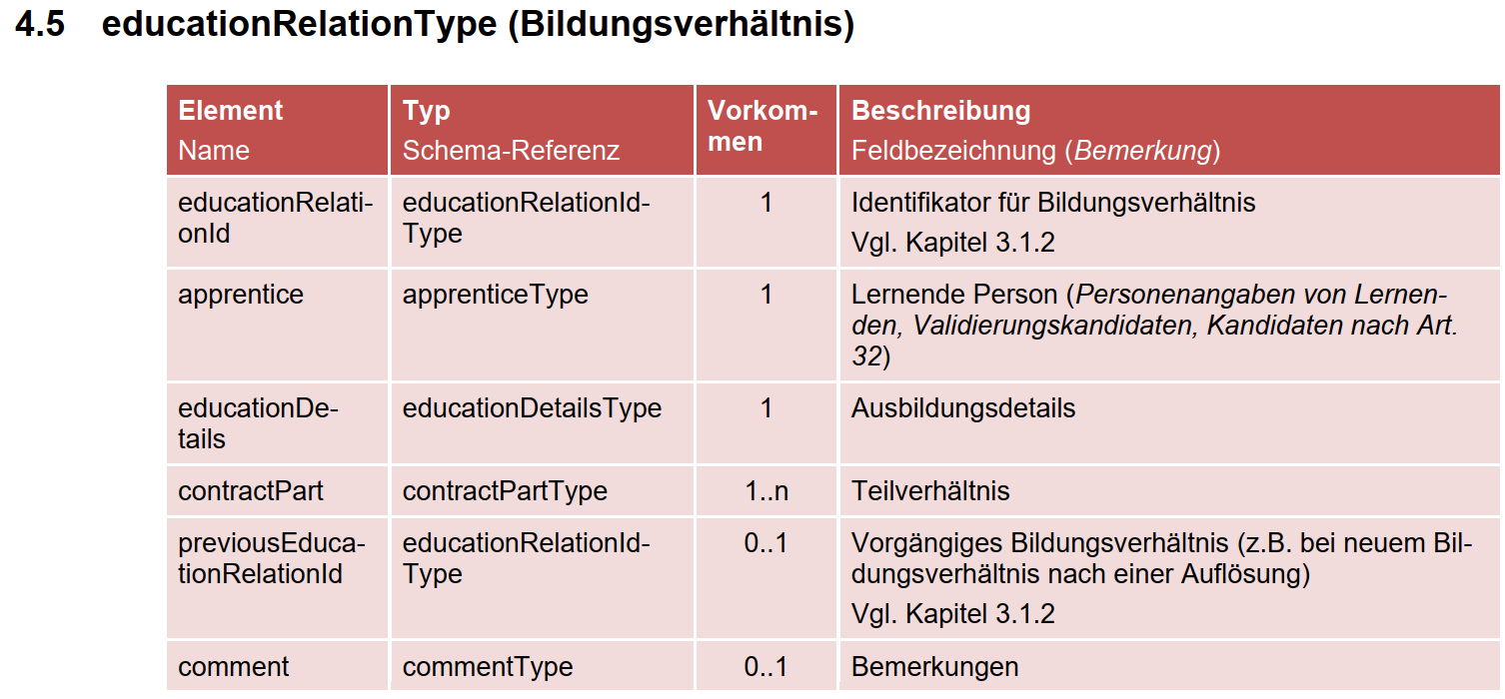
eCH
Eléments principaux (par ex. pour SO1)
Éléments auxiliaires
Schéma XSD (voir document séparé)

Slide 22
Echange de données – Processus et messages
Légende
RPA Registre des places d’apprentissages
OrTra Organisations du monde du travail
BDC Base de données centralisée
Contexte du système
OrTra
OrTra
RPA
AP3
École profession-nelle
Processus d'échange de données et déclarations
Annonce des données des places d'apprentissage et des entreprises formatrices
Soumission électronique des données du contrat d'apprentissage
Organisation de l’école
Organisation de cours interentreprises
Organisation de l'examen
Création de CFC/AFP
VA1
VA2
AP2
AP4
École profession-nelle
AP1
Entreprise
SD1
Canton B
SO1
CF1
APX
VAX
SO2
École profession-nelle
Canton A
SD2
Canton B
Intercantonal
Echange
CO1
BDC
CFX
BDC
EO1
EO2
Canton C
GR1
SOX
CO4
EO4
EO5
Canton D
CO3
Organisation d'examen
OrTra
SDX
COX
GR2
CO2
EO3
GR3
Organisation d'examen
BDC
GR5
OrTra
EOX
Lieu des notes
OrTra
GRX
GR4

Slide 23
sedex
secure data exchange, plate-forme pour l’échange de données sécurisé de l'Office fédéral de la statistique (https://www.sedex.ch)
Canal de transport obligatoire pour l'échange de données entre les offices cantonaux et vers BDEFA2 et le RPA
sedex peut être utilisé pour l'échange de données avec des tiers, mais cela n'est pas obligatoire (les conditions d'admission d'autres comptes de participants pour les écoles, les OrTra, etc. ne sont pas encore clarifiées).
Le domaine sedex "Formation professionnelle" est exploité par le CSFO sur mandat de la CDIP. Les frais d'exploitation des comptes de participants au domaine des cantons sont pris en charge par la CDIP.
Les comptes d'abonnés existants d'autres domaines sedex peuvent également être utilisés.
Demandes concernant sedex formation professionnelle à gestion-de-donnees@csfo.ch

Slide 24
Horaire
2022
Jan.
Febr.
März
Apr.
Mai
Juni
Juli
Aug.
Sept.
Okt.
Nov.
Dez.
Création des documents
Finalisation de la norme eCH
30.04
Finalistaion HAKA
30.04
Séance d'information eCH/HAKA
28.04
Processus d'approbation eCH
Date limite de dépôt
Comité d'experts
AQ sur la forme et sur le fond
4 semaines
Traduction
Consultation publique
6 semaines
Réactions d'initiation
AQ sur la forme et sur le fond
5 semaines
Réserve
Consultation HAKA
Traduction
Consultation
Révision
Livraison à la CSFP
01.09
Comité de la CSFP
Pré-expédition
25.08
CSFP Plénière
Pré-expédition
15.09

Slide 25
Revue
Inscription documents HAKA / eCH
https://forms.office.com/r/jdYs7DPzWf
Les documents relatifs à HAKA sont distribués par le CSFO (datenmanagement@sdbb.ch)
Les documents relatifs à eCH seront distribués par le secrétariat d'eCH ; nous attirerons l'attention des personnes intéressées sur la consultation.

Slide 26
Questions et discussion

